Slide 1

АГЕНТСТВО МЕДИЦИНСКОГО ТУРИЗМА
“HealthVoyage”

Slide 2


ВВЕДЕНИЕ
Формирование медицинского туризма в Российской федерации принадлежит к новейшим, а также более многообещающим отраслям, что способно заинтересовать как внутренних туристов , так и внешних. Медицинский туризм в Российской Федерации не содержит никакой давней истории, а также обычаев.
В связи со сложной обстановкой в мире, лечение за границей стало практически невозможным, поэтому наши соотечественники, особенно из малых областей вынуждены искать качественное и недорогое лечение на своей Родине . Санкт-Петербург обладает обширной и передовой базой медицинских учреждений. В отличии от Москвы цены на обследования и лечения в Санкт-Петербурге значительно ниже, а в отличии от малых областей Санкт-Петербург имеет значительно высокий уровень квалификационных врачей и новейшего оборудования. А если полезное совместить с приятным, то туристы, помимо лечения или обследования смогут посетить и многие исторические места нашего замечательного города, поэтому смогут получить двойную польз у. В подобных обстоятельствах медицинский туризм имеет большое и перспективное будущее.

Slide 3

ПО ЭТОЙ ПРИЧИНЕ Я СЧИТАЮ, ЧТО АКТУАЛЬНОСТЬ ВЫБРАННОЙ МНОЙ ТЕМЫ ДЛЯ СОСТАВЛЕНИЯ БИЗНЕС-ПЛАНА ОЧЕНЬ ВОСТРЕБОВАНА И ПРИБЫЛЬНА В РОССИИ, НЕСМОТРЯ НА ТО, ЧТО НОВАЯ.

Slide 4


ЧАСТЬ 1.
ОБЩИЙ МОДУЛЬ

Slide 5
НАЗВАНИЕ БИЗНЕСА
Агентство медицинского туризма
“MEDICAL.TOUR”
ОБЛАСТЬ БИЗНЕСА
Область бизнеса – Медицинский туризм.
В Санкт- Петербурге эта область бизнеса еще совсем не развита. А ведь благодаря медицинскому туризму, многие люди из других регионов страны смогут приезжать на высококачественные обследования, операции, диагностики и тд тп., совмещая с экскурсиями, театрами и музеями Санкт-Петербурга и области.
Сейчас пошла тенденция правильного образа жизни у молодежи и людей 30+, поэтому сейчас медицинский туризм очень востребован не только среди тех, кому необходимы операции и обследования , но также для тех кто еще хочет и отдохнуть, например приехать/прилететь в Санкт-Петербург и побывать на различных экскурсиях, посетить музеи и театры.

Slide 6

ЕСТЬ 4 ПРИЧИНЫ, КАК МИНИМУМ ОБРАТИТЬСЯ К НАМ:
- Пациент сомневается в правильности диагностики и хочет убедиться в корректности назначенного лечения;
- По результатам обследования показано оперативное лечение (операции)
-Предложенный план лечения предполагает дорогостоящие препараты и процедуры;
-Назначенная терапия не приносит улучшения состояния;

Slide 7
ПРИМЕР:
Например, человек живущий в небольшом городе хочет узнать полную картину своего здоровья, те есть пройти полное обследование на новейшем оборудовании , с консультацией высококвалифицированных врачей и в то же время всегда мечтал увидеть Санкт-Петербург. Турист созвонится с нашим врачом, который выяснит с какой целью он хочет приехать. посоветует какие заключения врачей или выписки, или направление ему надо будет иметь с собой, в зависимости от цели поездки :
- полное обследование;
- операция по назначению;
- посещение конкретного специалиста;
- т.п.
Мы закажем билет на поезд/самолет, встретим его при необходимости, доставим трансфером в отель, заранее обсудим и запишем на обследование к нашим Партнерам , организуем экскурсию или купим билеты театр или музей. По окончании тура доставим при необходимости на вокзал/аэропорт, заказав при этом билеты.
Да, можно все организовать самому, но гораздо удобнее, комфортнее и проще , когда ты можешь положиться на агентство, которое все организует лечебный процесс и отдых.

Slide 8

МИССИЯ
“Мы строим качественные и долгосрочные отношения, превосходя ожидания наших клиентов, каждому мы уделяем все наше внимание.
Задача нашего агентства достоверно и быстро собрать для вас необходимую информацию и помочь с организацией поездки на лечение в клинику, на обследование, на реабилитацию и отдых.”
Лозунг
“Быстро! Качественно! Вовремя!”
ЦЕЛИ
Цель предприятия на ближайшие 5 лет:
- Стать номер 1 в Санкт Петербурге по предоставлению услуг медицинского туризма.
- Создать полное доверие у граждан при выборе медицинских и туристических услуг .
- Повышение высокой потребительской ценности
- Захватить 23% доли рынка к 2028 году.

Slide 9
СТРАТЕГИИ
СТРАТЕГИЯ ПРОДВИЖЕНИЯ АГЕНТСТВА
За основу стратегии продвижения мы возьмем социальные сети, медиа- рекламу, интернет.
Каналы:
- Реклама в СМИ- различные статьи.
- Реклама в различных туристических агентствах.
- Реклама в целевых учреждениях-Медицинских центрах, клиниках, больниц, санаториях.
- Поддержка Правительства Санкт-Петербурга
За основу успешного продвижения агентства “MEDICAL.TOUR” лежит высокий уровень качества предоставляемых услуг и высокий уровень сервиса. Каждый наш клиент должен ощущать себя в полном комфорте, попасть в привычную для себя среду и быть уверенным, что все услуги будут качественными.
Поэтому мы предлагаем нашим клиентам воспользоваться различными пакетами услуг.

Slide 10
ПОЗИЦИЯ НА РЫНКЕ
Наше агентство может составить хорошую конкуренцию для других фирмы по организации медицинского туризма в Санкт-Петербурге.
Разберем наши сильные, слабые стороны:
Сильные стороны:
- Мы предоставляем 3 тарифа для наших клиентов ( VIP, Комфорт, Базовый).
- Индивидуальный подход к каждому клиенту
- Гибкая система скидок
- Работаем только с передовыми медицинскими учреждениями, отелями высокого уровня качества обслуживания и экскурсионными бюро высокого рейтинга.
- Возможно предоставления полногосопровождение “от дома до дома”
- Конкурентоспособные цены
Слабые стороны:
- Неполная клиентская база
- Нет возможности делегировать обязанности

Slide 11

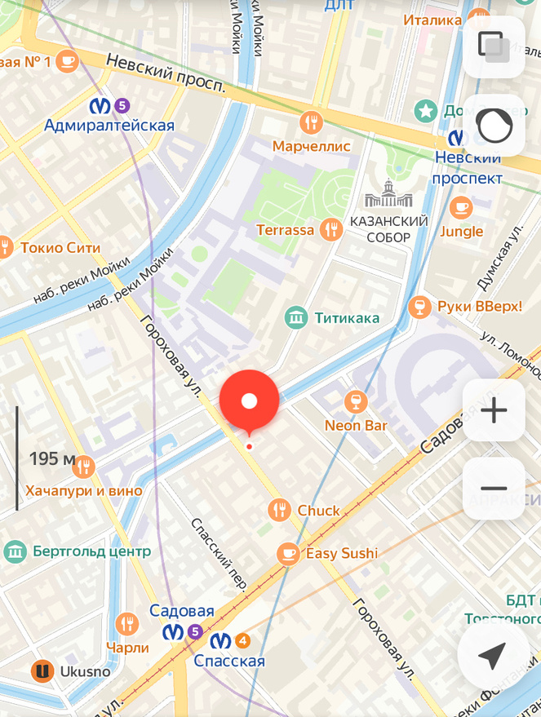
Месторасположение
Выбор места офиса пал Адмиралтейский район, Гороховая улица 26/71,
Площадь офиса 34,4 метра квадратных, для нашего количества сотрудников этого будет достаточно
Местонахождения офиса не играет для агентства никакой роли, так как все оформление договоров, оплаты услуг проходит дистанционно.

Slide 12

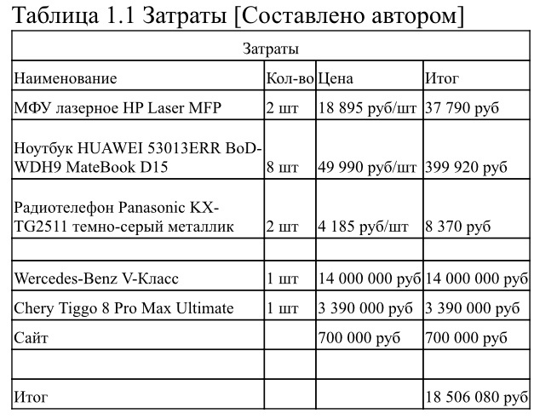
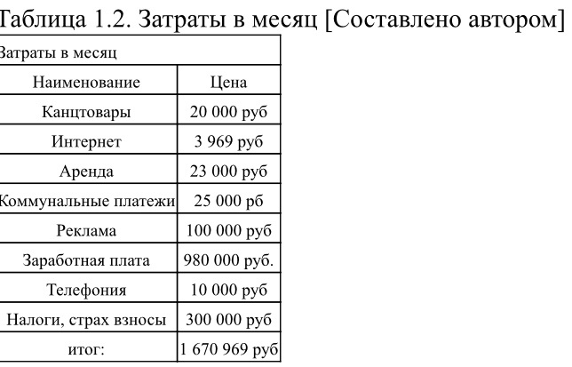
ОБОРУДОВАНИЕ
Так как наш офис находится в коворкинге на Гороховой он полностью оборудован мебелью, и расходы на мебель у нас не учитываются.

Slide 13
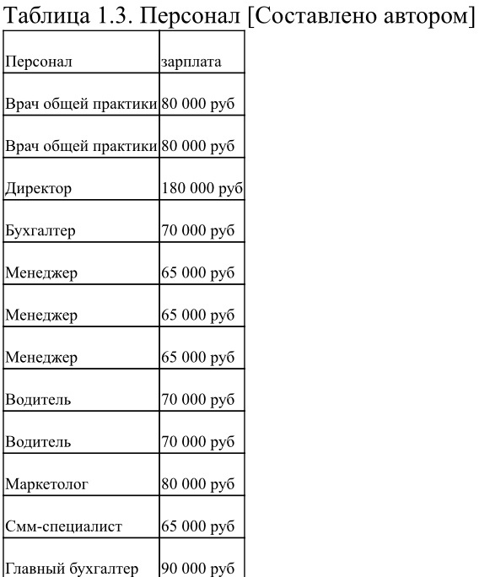
ПЕРСОНАЛ

Slide 14
ЦЕНОВАЯ ПОЛИТИКА
Продуктовая линейка услуг
В нашем агентстве мы можем предложить три разных пакета услуг:
1. Базовый пакет услуг
2. Комфорт пакет услуг
3. VIP пакет услуг
4. Индивидуальный тур
Различие в данных пакетах определяется разными дополнительными услугами
Цены
Каждый участник полностью сам формирует цены на свои услуги, она так же служит основой пакетов услуг
Как выше сказано партнер в праве выбрать обширный набор услуг, а также дополнительные медицинские и туристические сервисы, которые могут быть представлены клиенту как возможные расширение базового пакета
Ценообразование
Формирование цен на услуги, основывается с учетом рыночных цен и производственных издержек

Slide 15
ЗАКЛЮЧЕНИЕ
Медицинский туризм, как в России, так и за границей имеет огромный потенциaл. С каждым годом показатели в востребованности в медицинском туризме растут и пользуются огромной популярностью.
Мы предоставляем зарубежным и российским гражданам полные медицинские обследования, лечение в лучших клиниках Санкт-Петербурга и лучший туристический сервис, при полном сопровождение 24/7.
Благодаря поддержке Правительства Санкт-Петербурга и лучших врачей города, мы можем предоставить все это нашим клиентам.
В ближайшем будущем Медицинский туризм обретет особый смысл в жизни каждого гражданина, ведь мы осуществляем не только лечение, реабилитации, обследования, но так же отдых, как в самом Санкт-Петербурге, так и в лучших курортных районах и санаториях Санкт-Петербурга.
Анализируя статистические данные развития мирового медицинского туризма в период с 2016 по 2018 годы, а также статистические данные Росстата о развитии внутреннего туризма в России говорят о том, что рынок медицинского туризма демонстрирует увеличение на 4% с каждым годом. Прибыль от услуг медицин ского туризма ежегодно составляе т около 15 миллиардов долларов. На оздоровительном туризме удалось заработать еще 40 миллиардов долларов. Эксперты прогнозируют, что в следующие пару лет, эти цифры могут увеличиться на треть.

